Slide 1
Technologie přípravy pokrmů
Základní složky výživy
TPP Illková: str.10-11, 14-17
Mgr. Kamila Kroupová

Slide 2
Poživatiny
Potraviny
Voda, nápoje
Pochutiny
plnohodnotné
Maso, mléko, vejce , sója
Bílkoviny
neplnohodnotné
Obiloviny, luštěniny, brambory
Tuky
živočišné
Máslo, sádlo, lůj, vaječný žloutek
rostlinné
Oleje – slunečnicový, řepkový, olivový, lněný
Sacharidy
Jednoduché
Složené
Glukosa-med, hroznový cukr, fruktóza – ovocný c., sacharóza (řepný cukr), laktóza (mléčný cukr) maltóza (sladový cukr)
Složité
Škrob, celulóza, vláknina
Rozpustné ve vodě
vitaminy skupiny B a vitamin C
Vitamíny
Rozpustné v tucích
A,D,E,K
Minerální látky
Vápník, sodík, hořčík, fosfor, draslík
Stopové prvky
Selen, jód

Slide 3
Bílkoviny
Jsou základní stavební složkou organismu, podílejí se na stavbě buněčných a kosterních struktur a tvoří se z nich nukleové kyseliny, enzymy a hormony. Jako zdroj energie slouží sekundárně ve vyhraněných případech (stres, nedostatek sacharidů v dietě, těžký katabolismus apod.).
Větší úbytek svalové tkáně při dietě je vždy ukazatelem nerovnováhy a je třeba upravit redukční plán.

Slide 4
Bílkoviny
Bílkoviny dělíme na rostlinné a živočišné:
živočišné: mají nejvyšší biologickou hodnotu, jsou obsažené v mase, rybách, vejcích a mléčných výrobcích. Vždy jsou doprovázeny cholesterolem a tuky.
rostlinné: jsou méně bohaté na esenciální aminokyseliny, mají nižší biologickou hodnotu, avšak nejsou doprovázeny cholesterolem např. brambory, obiloviny, luštěniny.

Slide 5
Bílkoviny
Nedostatek bílkovin vede k poruchám tělesného a duševního vývoje, snížené imunitě, zhoršenému hojení ran, poruchám růstu u dětí, opožděnému celkovému vývoji dětí. Nadbytek zase zatěžuje játra a ledviny. Bílkoviny, hlavně živočišné, jsou doprovázeny množstvím tuku, proto nadbytek bílkovin ve stravě vede k narůstání hmotnosti.

Slide 6
Tuky
Tuk se díky medializaci stal synonymem pro nezdravou stravu a člověk tak má tendenci ho při racionální dietě i v redukci proto vyřazovat z jídelníčku. Avšak tuk je v rozumném množství nezbytnou látkou lidského těla.
Proč?
Je zdrojem energie pro svaly, takže i srdce a je součástí všech buněčných membrán.
Umožňuje cirkulaci, uchování a absorpci vitamínů rozpustných v tucích: A, D, E a K.

Slide 7
Tuk
Obklopuje důležité životní orgány a chrání je.
Je důležitý pro termoregulaci.
Některé druhy zásobují tělo nezbytnými mastnými kyselinami (kys. linolenová), kterou si tělo neumí vytvořit, ale musí jí přijmout z potravy.
Dělá jídlo chutným a dodává mu aroma.

Slide 8
Tuky
Mononenasycené mastné kyseliny - nejvýznamnějším zdrojem je olivový olej. Studie ukázaly, že strava s vyšším obsahem mononenasycených mastných kyselin snižuje celkový cholesterol, zvyšuje HDL cholesterol a snižuje výskyt srdečně cévních onemocnění.

Slide 9
Tuky
Polynenasycené mastné kyseliny - jsou nezbytné pro náš růst a vývoj.
Patří mezi ně omega-3 mastné kyseliny, které jsou obsaženy v rybách (např. losos, tuňák, sardinka, makrela) a mořských plodech a v lisovaných olejích (např. olivový, sójový, lněný).

Slide 10
Tuky
Nasycené mastné kyseliny - jsou převážně z živočišných zdrojů, při pokojové teplotě jsou pevné. Patří sem např. tuk v mase, máslo, mléčné výrobky, palmový a kokosový olej.
Jejich nadměrné množství zvyšuje riziko vzniku aterosklerózy a srdečně cévních onemocnění.

Slide 11
Tuky
Trans-mastné kyseliny - jsou výsledkem technologického procesu hydrogenace (ztužování) tuků, kdy dochází k přeměně olejů na pevné tuky. Původní velmi cenné nenasycené mastné kyseliny se mění na pro nás nevyužitelnou formu. Tím může docházet ke vzniku nerovnováhy, protože relativně převažuje příjem nasycených mastných kyselin. Přirozeně se vyskytují např. v mase, mléce, sýrech. Najdeme je také často v polevách, náplních sušenek, levných čokoládách a dalších cukrovinkách. Řada výrobců už jejich množství redukovala na minimum, někde jich ale stále najdeme velké množství.

Slide 12
Celkový příjem tuku nesmí při redukci váhy přesáhnout 25% celkové přijaté energie za den.
Příjem živočišných a rostlinných tuků by měl být v poměru 1:2.
Z živočišného tuků by to měl být hlavně tuk rybí a máslo. Z rostlinných pak hlavně oleje – olivový (pouze studená kuchyně), řepkový, sójový, lněný, slunečnicový.

Slide 13
Za studena lisované oleje
Možná už jste slyšeli o účincích rostlinných olejů lisovaných za studena na lidské zdraví. Na rozdíl od těch běžný rafinovaných olejů si zachovávají velké množství cenných látek.
Kromě nasycených a nenasycených mastných kyselin obsahují široké spektrum vitaminů a minerálů. Víte ale, že je jich nespočetně velké množství druhů a každý nám prospívá jinak?
Olej lze vylisovat téměř z každého ořechu, semínka či olejnatého plodu. Vedle olejů olivových, sezamových nebo dýňových tak můžete narazit na speciality jako olej z amarantových, petrželových nebo paprikových semínek.
Za studena lisované oleje by měli být důležitou součástí našeho jídelníčku. Denní dávka by obecně měla být kolem jedné lžíce, záleží však na celkovém složení stravy. Doporučuji pořizovat oleje v tmavé lahvi, kde máte jistotu, že nedojde k oxidaci. Po otevření raději skladujte v chladu.

Slide 14
Sacharidy (cukry)
Jsou vynikajícím zdrojem energie ve formě glukózy nebo zásobního škrobu glykogenu. Glukóza slouží jako pohotový zdroj energie a glykogen jako zásobní forma, která je skladována v játrech a svalech. Glukóza je prioritním zdrojem energie pro nervový systém a mozek.
Sacharidy dělíme na jednoduché, složené a složité sacharidy.

Slide 15
Sacharidy (cukry)
Sacharidy dělíme na jednoduché, složené a složité.
Mezi jednoduché sacharidy (monosacharidy) patří glukóza, fruktóza (med, ovoce).
Složené sacharidy- patří řepkový či třtinový cukr, mléčný a sladový
Jednoduché a složené sacharidy jsou samozřejmě všude tam, kde je kvůli chuti cukr přidáván, např. sladkosti, koláče, sušenky, bonbony, čokoláda (= tento zdroj energie označujeme jako "prázdné kalorie", které nám poskytují spoustu energie s nulovou biologickou hodnotou).
Jednoduché cukry tělu dodávají rychlý zdroj energie, proto sytí
krátkodobě a člověk brzy cítí hlad.

Slide 16
Sacharidy (
Mezi složité sacharidy (polysacharidy) patří škrob, buničina, glykogen, dextriny, pektiny, gumy - (rýže, chleba, celozrnné pečivo, zelenina, těstoviny, cereálie, apod..) Vstřebávají se poměrně dlouho a tak sytí na delší čas.
Do této kategorie řadíme i vlákninu. Vláknina má mnoho prokazatelných prospěšných účinků na zdraví člověka.
Její příjem v racionální stravě nesmí být podhodnocen.

Slide 17
Vitaminy
Vitaminy jsou látky ochranné, obsažené v potravinách rostlinného i živočišného původu.
Člověk si je ve svém organismu neumí vytvořit, musí být dodány potravou. Nelze je nahradit.
Snížený příjem – hypovitaminóza
Nadměrný příjem - hypervitaminóza

Slide 18
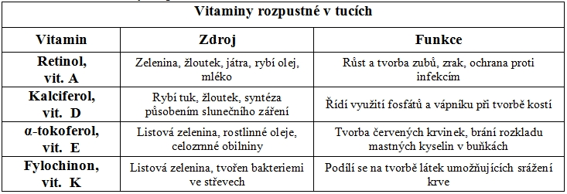
Vitaminy rozpustné v tucích

Slide 19
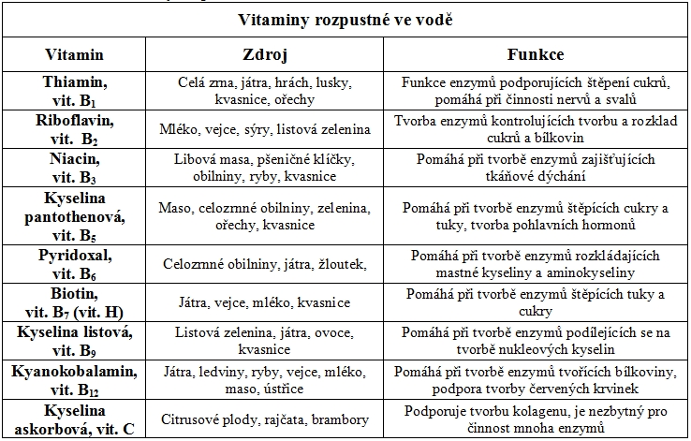
Vitaminy rozpustné ve vodě

Slide 20
Minerální látky
Minerální látky jsou látky stavební, nezbytné pro život. Jsou obsaženy v potravinách rostlinného a živočišného původu.

Slide 21
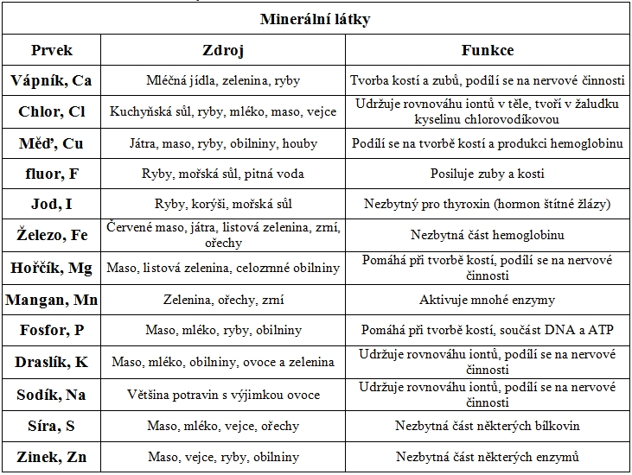

Slide 22
Zdroje:
KUDEROVÁ, Libuše. Nauka o výživě pro střední hotelové školy a veřejnost. Praha: Fortuna, 2005. ISBN 80-7168-926-2.
Obrázky:
https://cdn.varimjakosef.cz/data/image/title/2018/08/5b657fa116e4d.jpg?1533378465
https://slideplayer.cz/slide/12637966/76/images/5/%C5%A0krabka+na+brambory.jpg
https://encrypted-tbn0.gstatic.com/images?q=tbn:ANd9GcSEj9p8GPAOCEgRl_4h6Fv37Z-oaubvjkhrOlIlKXfdMK39n8NP1A

